Slide 1





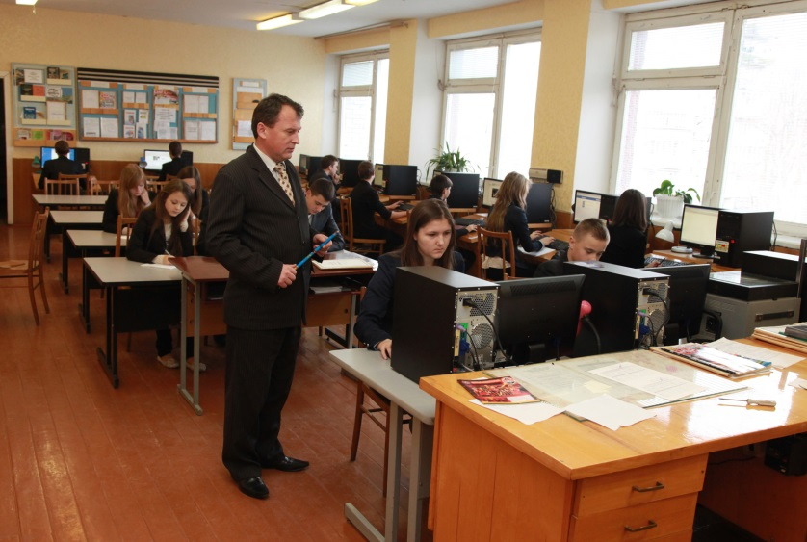

Чашук О.Ф., вчитель інформатики ЗОШ№23, Луцьк

Slide 2

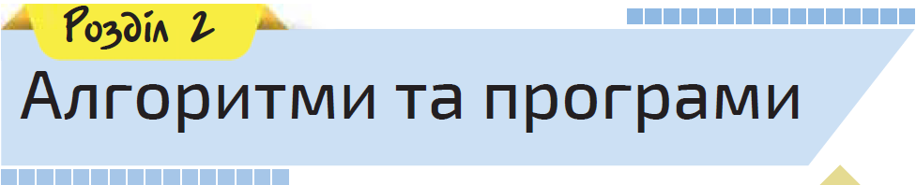


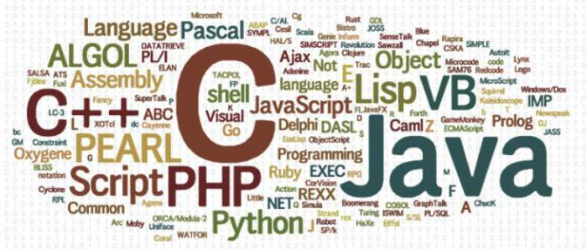



Slide 3

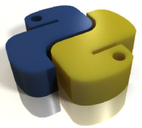

Як описують цикл
із параметром
Як описати алгоритмічну структуру повторення
Як керувати виконанням повторень у мові програмування
Чашук О.Ф., вчитель інформатики ЗОШ№23, Луцьк

Slide 4
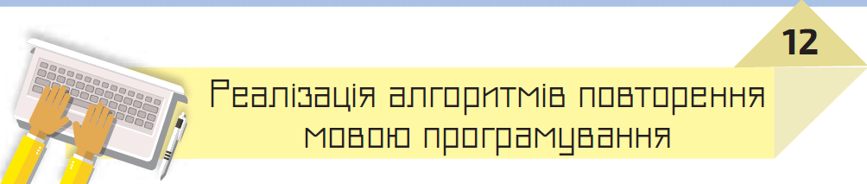

Чашук О.Ф., вчитель інформатики ЗОШ№23, Луцьк

Slide 5

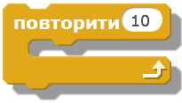

Повторюємо:
Для того щоб описати повторення визначену кількість разів, використовують оператор циклу з лічильником.
Заголовок циклу
Параметр циклу
Тіло циклу
Чашук О.Ф., вчитель інформатики ЗОШ№23, Луцьк

Slide 6


Алгоритми та програми
Цикл з лічильником (цикл з параметром)
Вивчаємо
У мові програмування цикл із лічильником описується оператором for...
Параметр циклу
for i in <діапазон>:
<команда>;
Тіло циклу
зміна значення параметра здійснюється автоматично
Чашук О.Ф., вчитель інформатики ЗОШ№23, Луцьк
Чашук О.Ф., вчитель інформатики ЗОШ№23, Луцьк
Програмування

Slide 7
Алгоритми та програми
Цикл з лічильником
Вивчаємо
Величина параметра циклу, його початкового та кінцевого значень можуть бути:
Цілими
числами
Належати до деякого списку
Чашук О.Ф., вчитель інформатики ЗОШ№23, Луцьк
Чашук О.Ф., вчитель інформатики ЗОШ№23, Луцьк
Програмування

Slide 8




Алгоритми та програми
Цикл з лічильником
Вивчаємо
Цикл for... виконується за таким алгоритмом:
Параметру циклу і присвоюється початкове значення
Якщо значення параметра циклу більше, ніж його кінцеве значення, то цикл завершується. Інакше виконується п. 3.
Значення параметра циклу i змінюється на відповідне наступне значення, і здійснюється перехід до п 2. і т.д.
Виконується команда
Чашук О.Ф., вчитель інформатики ЗОШ№23, Луцьк
Чашук О.Ф., вчитель інформатики ЗОШ№23, Луцьк
Програмування

Slide 9
Алгоритми та програми
Цикл з параметром
Діапазон значень параметра визначається функцією range
range(n) | Послідовні значення цілих чисел від 0 до n (не включаючи) | range(6) 0, 1, 2, 3, 4, 5
range(m, n) | Послідовні значення цілих чисел від m до n (не включаючи) | range(3,8) 3, 4, 5, 6, 7
range(m, n, k) | Послідовні значення цілих чисел від m до n (не включаючи) з кроком k | range(7,16,2) 7, 9, 11, 13, 15
Чашук О.Ф., вчитель інформатики ЗОШ№23, Луцьк
Чашук О.Ф., вчитель інформатики ЗОШ№23, Луцьк
Програмування

Slide 10
Алгоритми та програми
Керування виконанням повторень
for i in 'hello world': if i == 'o': break print (i * 2, end='') | hheellll
for i in 'hello world': if i == 'a': break else: print ('такої літери немає') | такої літери немає
for i in 'hello world': if i == 'o': continue print (i * 2, end='') | hheellll wwrrlldd
Чашук О.Ф., вчитель інформатики ЗОШ№23, Луцьк
Чашук О.Ф., вчитель інформатики ЗОШ№23, Луцьк
Програмування

Slide 11








Домашнє завдання
Вивчити § 12
Опрацювати всі запитання з рубрик
Заповнити словничок
Циклічний алгоритм, цикл з параметром, алгоритм циклу for, функція range, перелічуваний тип
Чашук О.Ф., вчитель інформатики ЗОШ№23, Луцьк

Slide 12



Розгадай
ребус

Slide 13
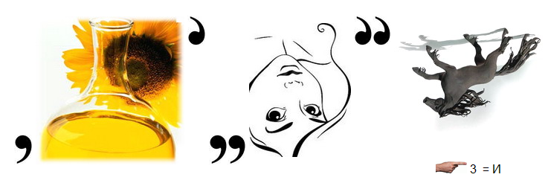

Розгадай ребус
ЛІЧИЛЬНИК

Slide 14
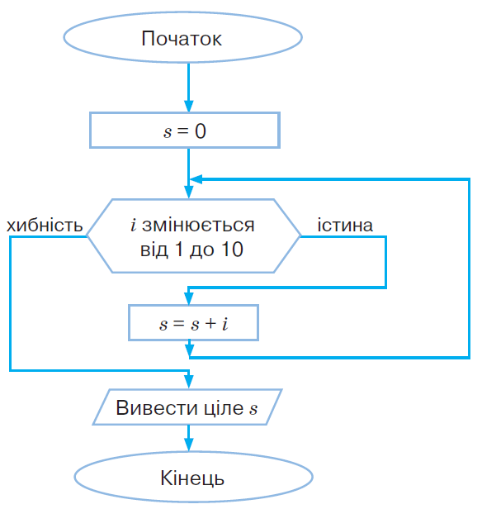
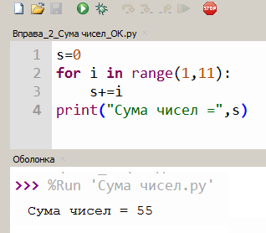

Робота з комп'ютером
  Вправа 2. Сума чисел першого десятка.
Завдання. Розробіть програму Сума чисел, за допомогою якої можна обчислити значення суми 1 + 2 + 3 +… + 10

Slide 15
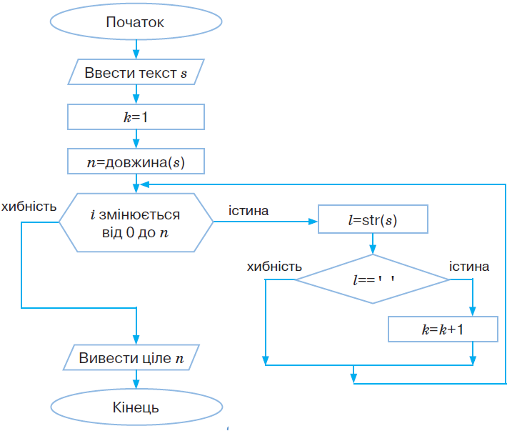
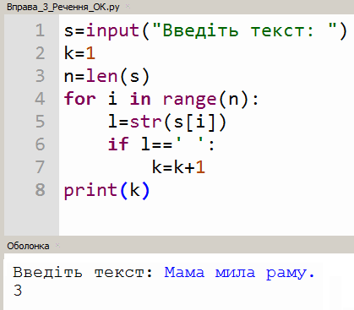

Робота з комп'ютером
  Вправа 3. Кількість слів у реченні.
Завдання. Розробіть програму Речення, за допомогою якої можна визначити, скільки слів введено в текстове поле, якщо відомо, що між словами міститься лише один пропуск

Slide 16
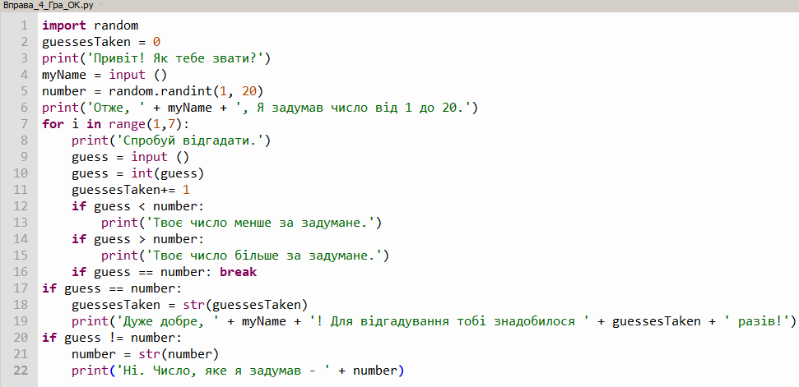
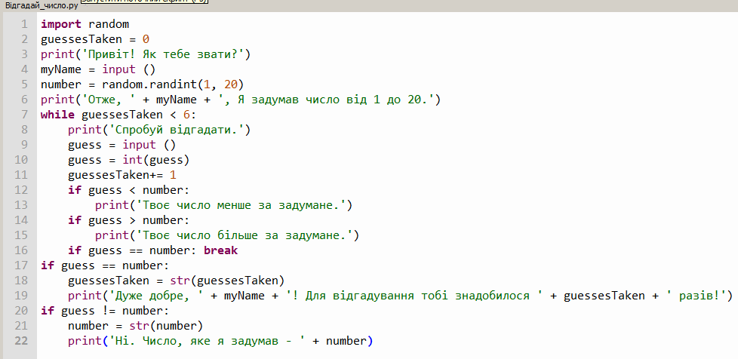
Робота з комп'ютером
  Вправа 4. Гра.
Завдання. Проаналізуйте програму мовою програмування Python, яка реалізує гру Відгадай число між комп’ютером і користувачем. Користувач не більше ніж за 6 спроб має відгадати «задумане» число з діапазону від 1 до 20. Якщо користувач відгадає, то на екран виводиться повідомлення про кількість спроб, якщо ні — «задумане число». Змініть програмний код так, щоб замість циклу while використати цикл for.

Slide 17
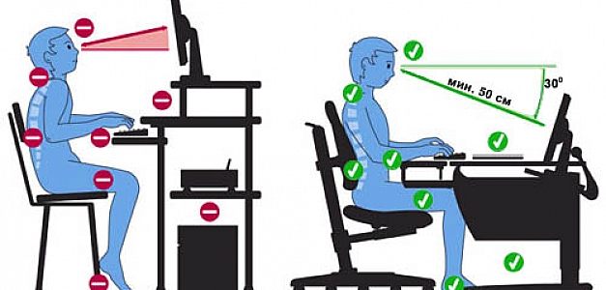
Працюємо за комп’ютером

